Slide 1

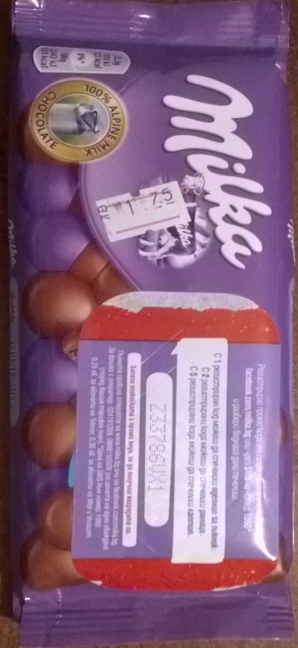



Десетични дроби - Събиране
1,75 лв
+
0,62 лв
= 2,37 лв

Slide 2




Десетични дроби - Събиране
17,54 + 94,78
Стотици | Десетици | Единици |  | десети | стотни
 |  |  | ,
 |  |  | ,
 |  |  | ,
1
1 7 , 5 4
+
9 4 , 7 8
1
1
11
1
1
12
3
2
13
1
2
12

Slide 3



Десетични дроби - Свойства на събирането
a + b = b + a - разместително
а + b + c = a + (b + c) = (a + b) + c - съдужително

